Slide 1
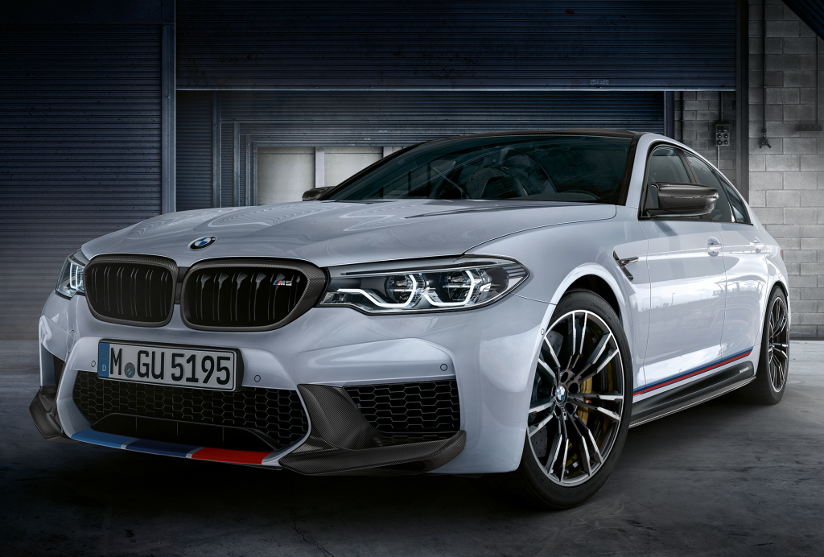

ВМW
Выполнил: Маслов Евгений
Студент группы 16ТО13К
Проверила: Кудрявцева Ф.О

Slide 2
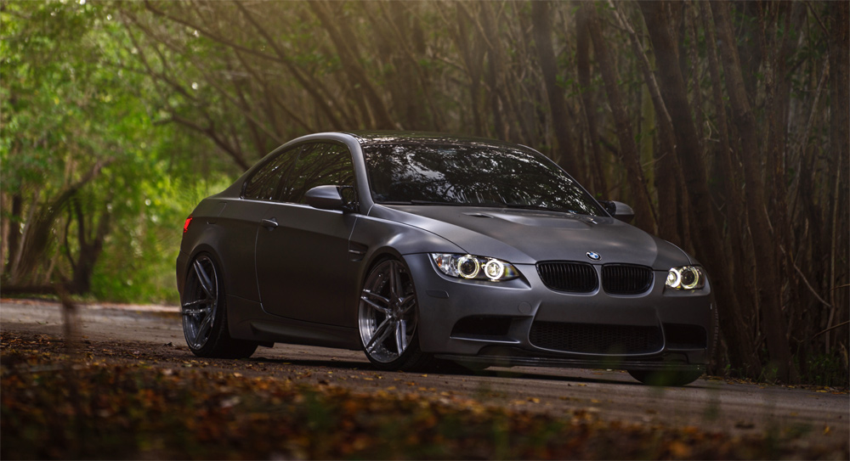
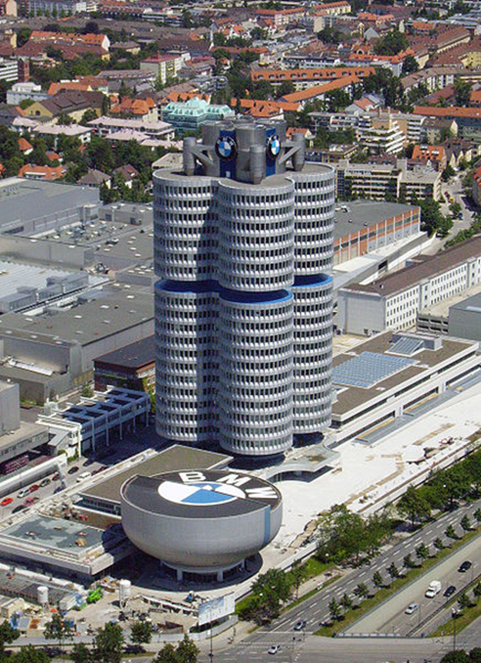
BMW-Немецкий производитель автомобилей, мотоциклов, двигателей, а также велосипедов. Председателем компании на сегодняшний день является Норберт Райтхофер, а главным дизайнером - Карим Хабиб.
Год основания - 1916 (7 марта)
Расположение Германия: Мюнхен
Дочерние компании Mini, Rolls-Royce
Штаб-квартира BMW и здание музея BMW в Мюнхене, Германия.

Slide 3
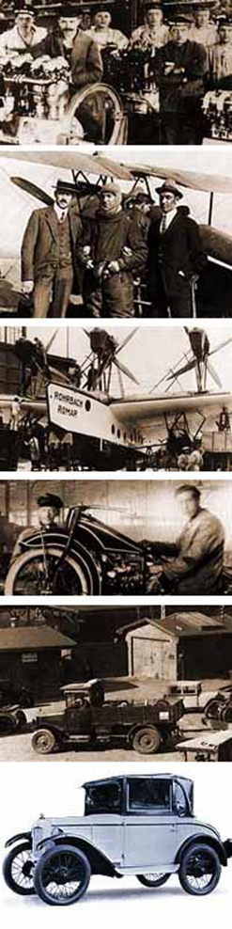
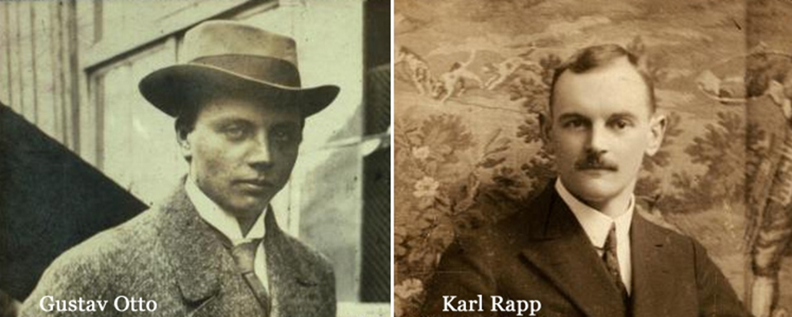
Создателями компании BMW принято считать двух владельцев небольших авиамоторных фирм. Каждый из них: Густав Отто и Карл Рапп с 1913 года занимался производством моторов для летательных аппаратов.
Отто Густав Карл Фридрих Рапп

Slide 4

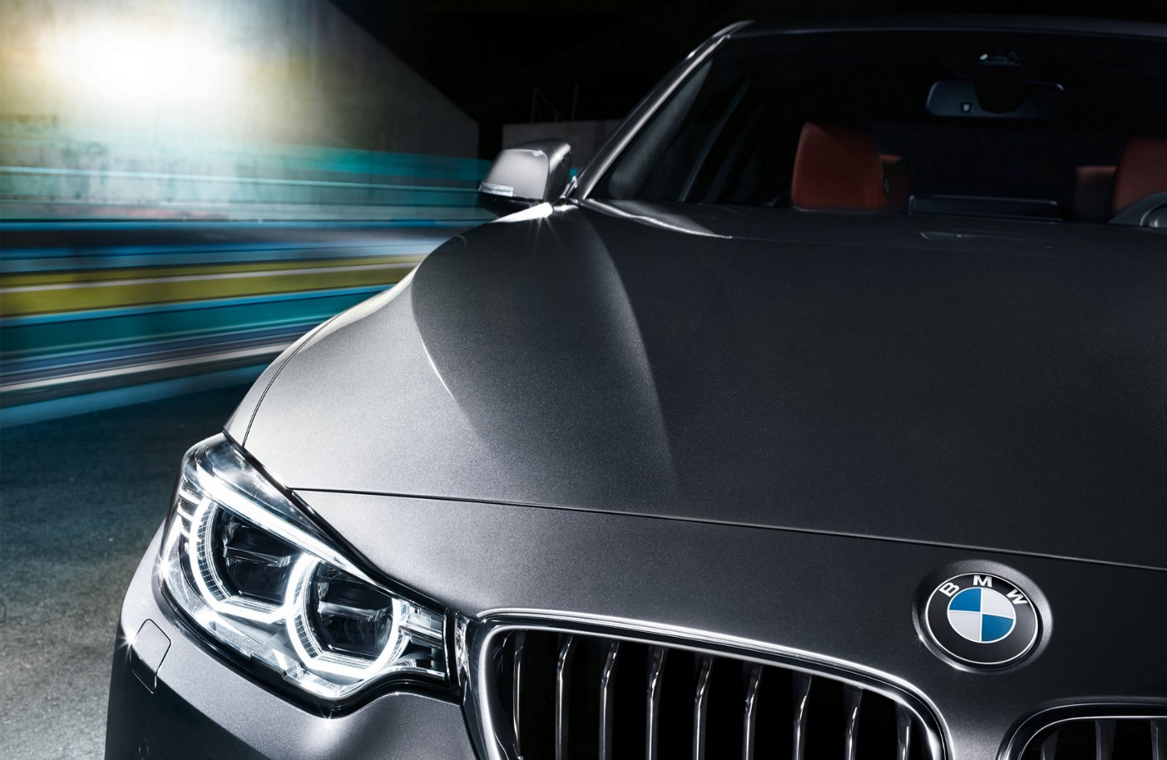
Марка BMW –это своеобразная аббревиатура, а перевод с немецкого языка означает <<Баварский моторные заводы>>.
Круг из четырех секторов: два белых означали вращающиеся лопасти, и два голубых – просвечивающее сквозь них небо…

Slide 5
BMW производит аналогичные автомобили с помощью аналогичного сырья и производственных затрат, как и другие производители. Марка BMW позволила поставить огромную цену на свои автомобили и знает, что люди будут покупать их.
BMW, производят продукты высшего качества. Они предлагают большое разнообразие показа моделей от более дешевых автомобилей до очень дорогих автомобилей. Международное увеличение, пользующееся спросом для продуктов BMW, возросло с предыдущих лет, особенно в Японии, Западной Европе и США. BMW также производит Роллс-ройс, и Мини все три бренда включая BMW рассматривают как автомобили премиум-класса. Однако, Роллс-ройс - автомобиль высокого класса рынка. Лучшие особенности и международное качество продукта дали, чрезвычайно высокие цены автомобилям. BMW ввела дизельный двигатель своим автомобилям, как часть их диверсификации продукта и расширения. Теперь один из трех произведенных BMW автомобилей, имеет дизельный двигатель. BMW попытаясь поддержать новые идеи, чтобы конкурировать с другими продуктами на рынке. Все эти новые продукты идут с современными модификациями и спекуляцией, которая показывает, что BMW интересуется получением новых и вернувшихся клиентов.

Slide 6
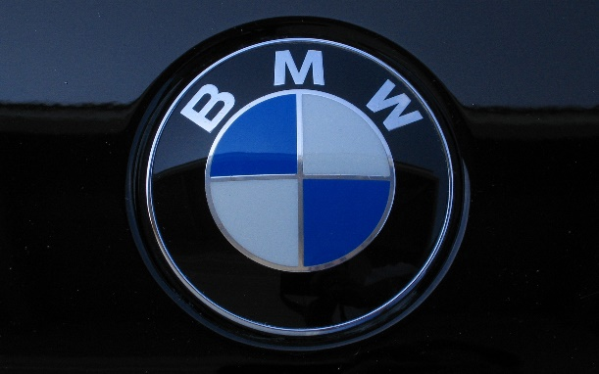
Выпуск продукции и их продвижения на рынках
Основные выпуски продукции компании локализированы в Германии. Также автомобили собираются на предприятиях в Таиланде, Малайзии, Индии, Египте, ЮАР, во Вьетнаме и США. В России одним из крупнейших предприятий по производству и сборке легковых автомобилей марки BMW является в Калининграде «Автотор».
На рынке автомобильного строения главным конкурентом BMW является Mercedes-Benz. Автомобили марки Lexus и Audi составляют конкуренцию фирме BMW.
Маркетинговый конкурентоспособность международный рынок
Роль маркетинга в автомобилестроительном секторе весьма значительна. Высокая конкуренция вынуждает автомобилестроителей постоянно внедрять инновации, искать новые способы рекламы и стимулирования сбыта. Процесс глобализации также оказывает влияние на автомобилестроителей, а соответственно и на их маркетинговое развитие. Большинство автомобилестроителей пытаются оптимизировать свои издержки таким образом, чтобы сделать автомобиль более доступным, не потеряв при этом в качестве. В связи с этим у автомобилестроителей формируется необходимость создания унифицированных подходов в разработке маркетингового комплекса для использования в разных странах.

Slide 7
Выручка от реализации продукции BMW
Справка о доходах Mar-2016 Sep-2015 Jun-2015 Mar-2015
Выручка от реализации продукции 25M 22.3M 22.3M 23.9M
себестоимость реализованной продукции 17.7B 14.3B 14.3B 15.2B
Валовая прибыль от продаж 6.09B 5.77B 5.77B 5.64B
продажу и административные расходы 3.32B 3.54B 3.54B 3.28B
операционный доход 2.02B 2.19B 2.23B
EBITDA 7.15B 3.84B 3.84B
амортизация 1.19B 4.85B 4.85B 1.41B
EBIT 2.3B 2.43B 2.71B
Выплата процентов по долгам 190M 175M 131M
Прибыль до налогообложения 2.79B 2.11B 2.11B 2.26B
налогу 849M 558M 558M 684M
чистый доход 1.54B 1.57B 1.74B

Slide 8
BMW компенсирует расходы на разработки за счет оптимизации производства
Немецкий автопроизводитель BMW оптимизирует производство, чтобы компенсировать высокие расходы на исследования и разработки. Об этом заявил финансовый директор компании Николас Петер.
По словам Петера, автопроизводитель намерен сократить число видов двигателей и других комплектующих, устанавливаемых в автомобили.
С помощью оптимизации производства компания надеется покрыть расходы, затрачиваемые на исследовательскую деятельность и разработки (R&D). В 2016 году расходы BMW на R&D составили €5,16 млрд. Это примерно 5,5% от выручки компании. По прогнозам Петера, в ближайшие три года расходы на R&D также будут составлять от 5,5 до 6% выручки. Автопроизводитель занимается разработкой электромобилей и беспилотных автомобилей.
В конце мая BMW приостановил часть производств из-за проблем с поставками комплектующих. В частности, компания Bosch не смогла обеспечить автопроизводителя необходимым количеством рулевых тяг для BMW первой, второй, третьей и четвертой серий.

Slide 9
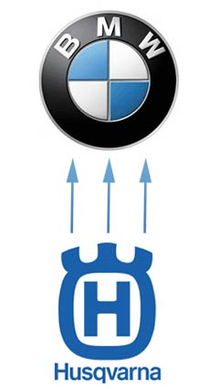
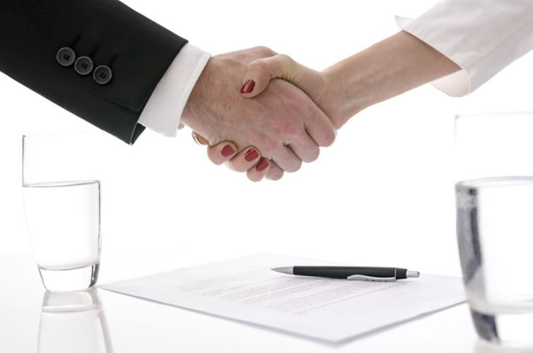
Первый контракт на продажу BMW Group подписал с Husqvarna австрийской компании Pierer Industrie AG. Прибыль в сегменте повысилась на 3,8 %, до 1490 миллионов евро (в 2011 году-1436 миллионов евро).
Сделки по автомобилям, приобретенным в лизинг, по окончании срока действия контракта обеспечили в 2012 году прибыль в 124 миллиона евро.
По всему миру было заключено на 12,1 % больше новых договоров лизинга и кредитного финансирования (1 341 296 договоров) по сравнению с предыдущим годом. Количество лизинговых и кредитных контрактов, заключенных с дилерами и розничными клиентами по состоянию на конец года, увеличилось на 7,1 %, достигнув 3 846 364.

